Slide 1
장대현중고등학교 · 2026학년도 2학기
02-1
개발 도구 설치와 확인
먼저 결과를 보고, 코딩에 필요한 도구를 하나씩 준비합니다.
교과서 02-1
Notes:
[45분 운영] 0~5분 완성 예시와 수행평가 흐름, 5~10분 도구 관계, 10~20분 Python, 20~28분 Node.js, 28~35분 OpenCode, 35~43분 VS Code와 첫 요청, 43~45분 완료 확인.
설치된 학생은 재설치하지 않는다. 설치 오류는 공동강사가 개별 처리하고 전체 설명은 다음 슬라이드로 진행한다.
첫 문장: 오늘은 설치 목록부터 외우지 않습니다. 먼저 우리가 이 도구로 무엇을 할 수 있는지 보겠습니다.

Slide 2
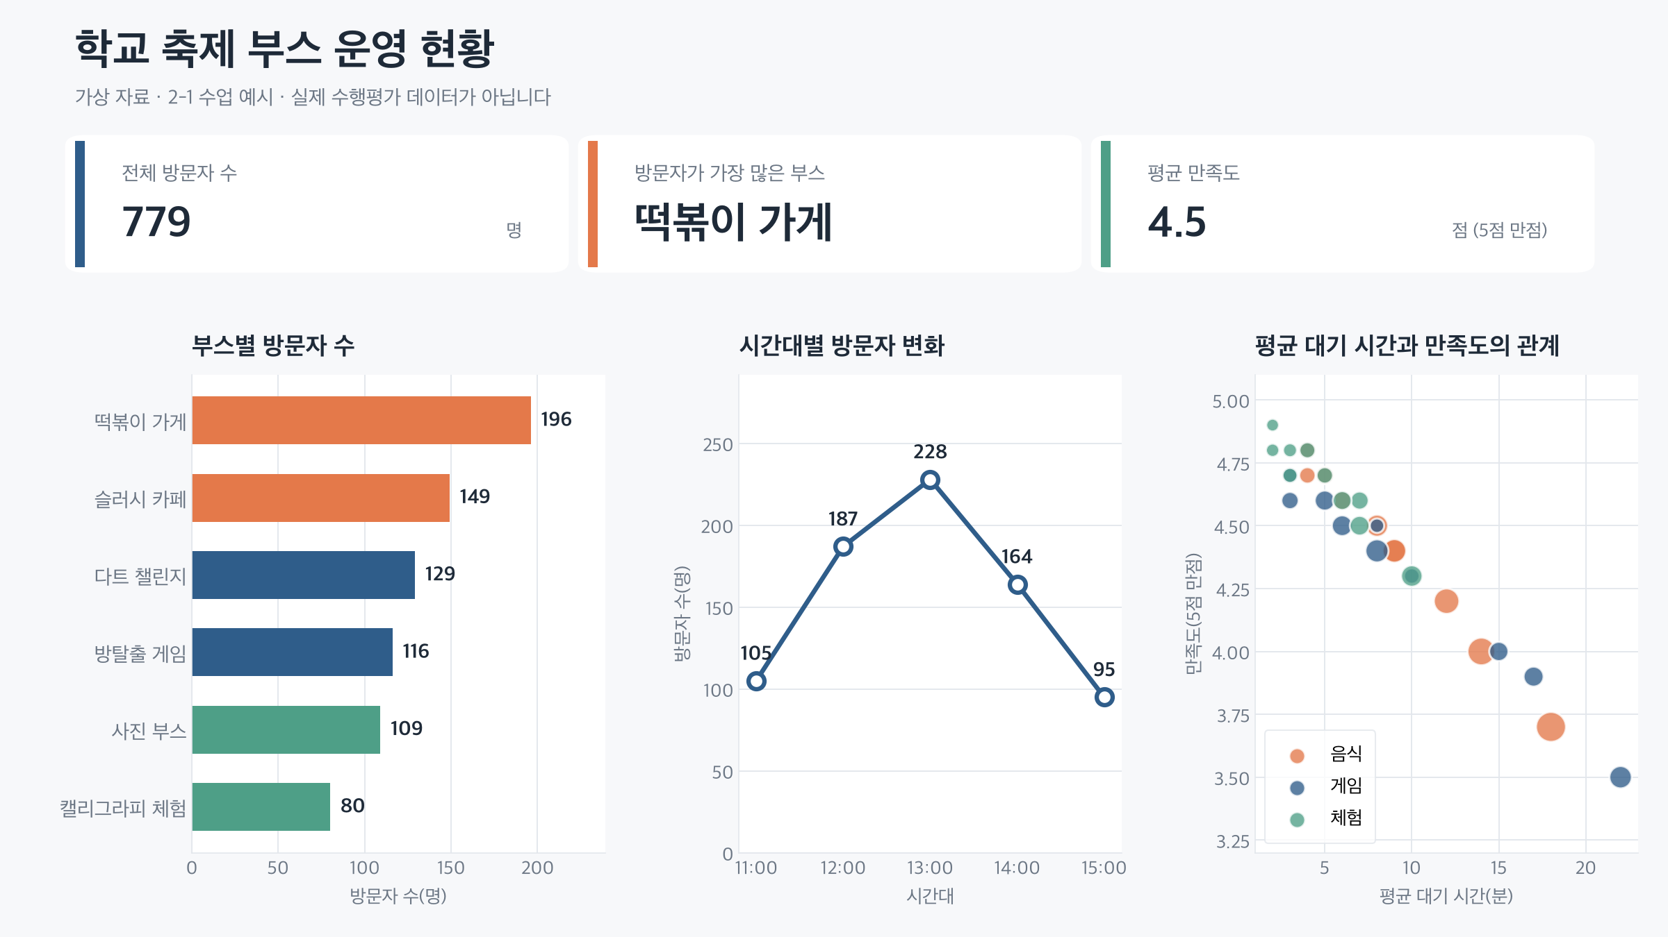
정보와 디지털 문해력
02-1
코딩으로 데이터를 다루면 이런 결과가 나옵니다
완성 예시
가상 축제 데이터
수행평가는 더 단순
지정 그래프 1개
직접 코드를 외워 쓰는 시험이 아닙니다.
교과서 02-1 · 2쪽
02
Notes:
대시보드를 20~30초 동안 먼저 보여 주고 학생이 보이는 요소를 말하게 한다. 방문자 수, 막대그래프, 시간 변화 중 무엇을 먼저 찾는지 본다.
대본: 이 화면 전체를 똑같이 만들라는 뜻은 아닙니다. 수행평가에서는 더 단순한 표와 지정된 그래프 한 개로 같은 흐름을 경험합니다.
Jupyter 사용법은 설명하지 않는다. 이 화면은 교사가 결과와 작업 기록을 보여 주는 미리보기일 뿐이다.
[Sources]
- Local course asset: 교과서_배포/02/sample/output/01_festival_dashboard.png
[/Sources]

Slide 3
정보와 디지털 문해력
02-1
수행평가 1에서는 이 다섯 동작을 반복합니다
표 확인 → AI 요청 → 실행 → 원본 비교 → 기록·제출
1
2
3
4
5
표 확인
→
AI 요청
→
실행
→
원본 비교
→
기록·제출
항목과 숫자를 본다
필요한 그래프를 말한다
AI가 만든 코드를 돌린다
숫자·제목·축을 확인
과정을 Notebook에 남긴다
대시보드 전체가 아니라, 교사가 지정한 그래프 한 개를 완성합니다.
교과서 02-1 · 2쪽
03
Notes:
학생에게 다섯 동작을 한 번 같이 읽게 한다. 이 수업에서 반복할 기본 습관임을 강조한다.
대본: AI가 그리는 일을 도울 수 있지만, 요구한 결과인지 판단하고 제출하는 책임은 여러분에게 있습니다.
파일명·배점·실제 CSV는 수행평가 차시에 다시 안내한다. 오늘은 흐름만 기억하게 한다.

Slide 4
정보와 디지털 문해력
02-1
코딩 도구는 서로 다른 일을 나누어 맡습니다
이름보다 역할을 연결해 봅니다.
OpenCode + Node.js
자연어 요청과 AI 도구 실행
→
VS Code
파일·코드·대화를 보는 책상
→
Python
코드를 실행해 결과 만들기
내 요청 → AI → 코드 파일 → 실행 → 결과 확인
교과서 02-1 · 3쪽
04
Notes:
도구 이름을 외우게 하지 말고 역할만 묻는다. OpenCode는 조수, VS Code는 책상, Python은 코드를 읽고 실행하는 사람이라는 비유를 쓴다.
Node.js는 OpenCode를 설치하고 실행하게 돕는 받침이라고만 말한다. JavaScript 설명으로 넓히지 않는다.

Slide 5
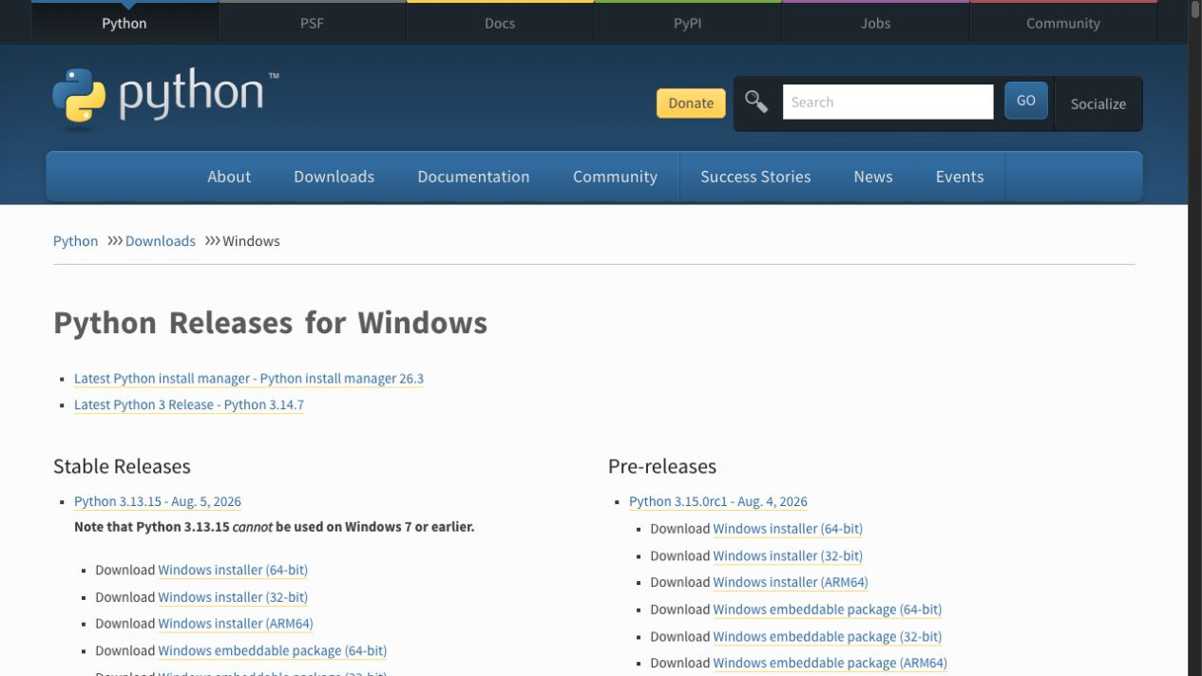
정보와 디지털 문해력
02-1
Python 공식 사이트에서 Windows 설치 파일을 받습니다
지금 할 일
Python 3.13 찾기
누를 항목
Windows installer
(64-bit)
검색 결과가 아니라 python.org인지 확인합니다.
교과서 02-1 · 4쪽
05
Notes:
학생이 주소창의 python.org를 먼저 확인하게 한다. 설치 버튼보다 공식 사이트 식별이 먼저다.
학교 PC가 64비트 Windows라는 전제로 교과서와 같은 항목을 찾는다. 화면이 달라졌다면 버전을 임의로 고르지 말고 손을 들게 한다.
[Sources]
- https://www.python.org/downloads/windows/
[/Sources]

Slide 6
정보와 디지털 문해력
02-1
Python 설치는 세 단계만 확인합니다
1
2
3
설치 파일 열기
기본 설치 진행
새 PowerShell
브라우저 다운로드 목록에서 실행합니다.
교사가 안내한 항목만 확인합니다.
설치 뒤 창을 닫고 다시 엽니다.
설치 화면이 다르면 임의로 누르지 말고, 현재 화면을 그대로 보여 주세요.
교과서 02-1 · 4쪽
06
Notes:
학교 Windows 화면을 확보하지 못한 경우 설치 창을 길게 설명하지 않는다. 현재 학생 화면과 교과서 순서를 맞추고, 다른 화면은 공동강사가 확인한다.
왜 새 PowerShell을 여는가: 새로 설치된 프로그램 위치를 새 창이 다시 읽게 하기 위해서라고 간단히 설명한다.

Slide 7
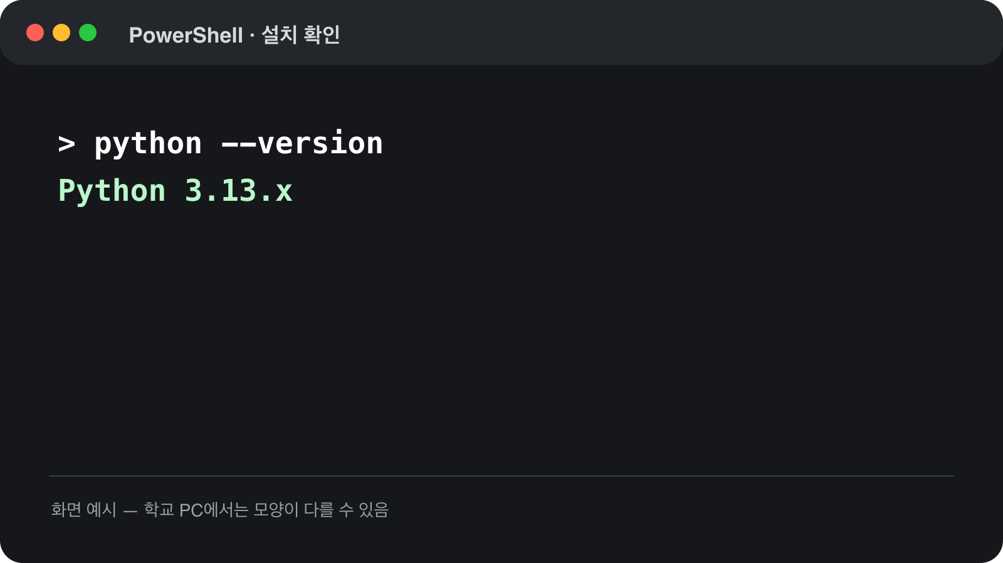
정보와 디지털 문해력
02-1
Python에게 설치된 버전을 물어봅니다
입력
python --version
응답
Python 3.13.x
정확한 끝자리보다 Python 3.13으로 시작하는지 봅니다.
교과서 02-1 · 4쪽
07
Notes:
학생이 명령을 외워서 치게 하지 않는다. 교과서나 PPT를 보고 정확히 입력하게 한다.
대본: --version은 설치된 너의 판 번호를 알려 달라는 뜻입니다. 번호가 보이면 Python이 우리 질문에 답한 겁니다.
명령을 찾지 못하면 오타를 한 번 확인하고, PowerShell을 완전히 닫아 새로 연 뒤 다시 시도한다.

Slide 8
정보와 디지털 문해력
02-1
방금 한 행동이 CLI입니다
GUI
CLI
CLI
버튼으로 조작
글자로 질문
AI와 대화
사이트에서 설치 파일을 받고, 화면의 버튼을 눌렀습니다.
python --version을 적고, 프로그램의 응답을 읽었습니다.
잠시 뒤 같은 자리에서 OpenCode와 자연어로 대화합니다.
CLI는 검은 화면 시험장이 아니라, 프로그램에 글자로 요청하고 답을 읽는 방식입니다.
교과서 02-1 · 5쪽
08
Notes:
CLI 정의를 먼저 암기시키지 않는다. 방금 한 행동에 이름을 붙이는 순서로 설명한다.
질문 예상: 왜 버튼으로 하면 안 되나요? 답: 버튼이 편한 일도 있고 글자가 빠르고 정확한 일도 있습니다. 오늘은 설치 확인과 AI 실행에만 씁니다.

Slide 9
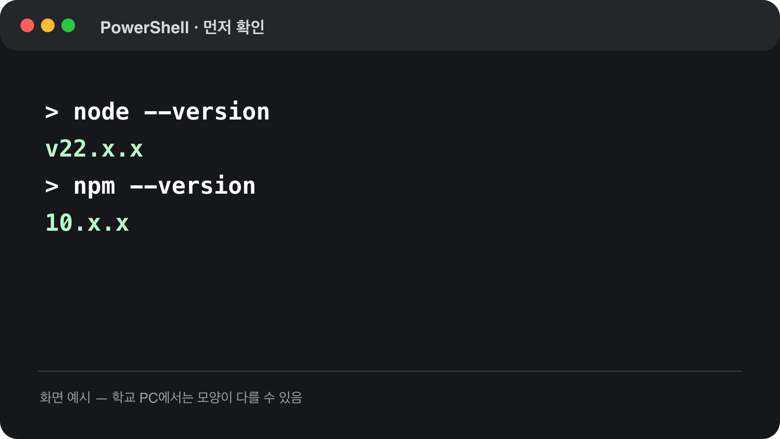
정보와 디지털 문해력
02-1
Node.js는 다시 설치하기 전에 먼저 확인합니다
첫 질문
node --version
두 번째 질문
npm --version
두 번호가 보이면 설치 슬라이드는 빠르게 넘깁니다.
교과서 02-1 · 6쪽
09
Notes:
이전 특강에서 설치했을 수 있으므로 확인부터 한다. 두 버전이 모두 보이는 학생은 재설치하지 않는다.
npm은 Node.js와 함께 오는 프로그램 설치 도구라고만 말한다. 사용법을 따로 외우게 하지 않는다.

Slide 10
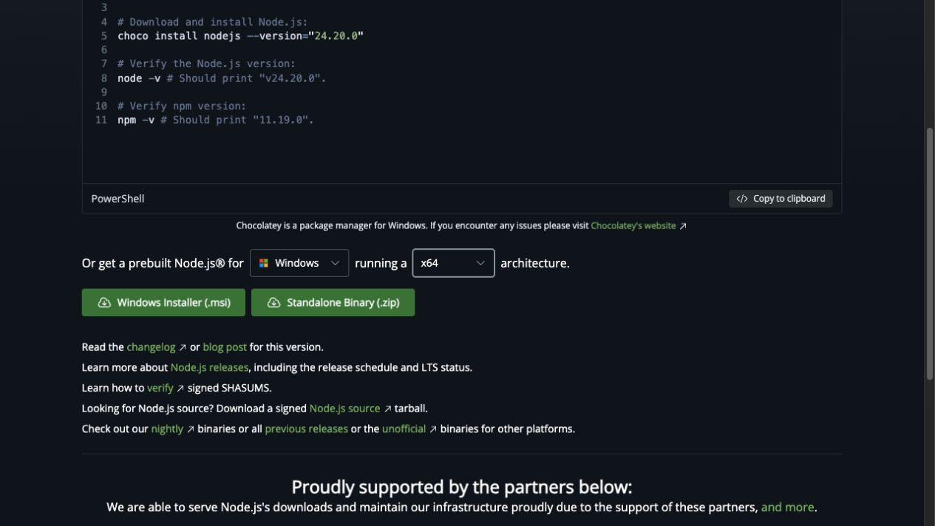
정보와 디지털 문해력
02-1
번호가 보이지 않는 학생만 Node.js를 설치합니다
지금 할 일
LTS 선택
Windows 항목
x64 · .msi
설치가 끝나면 PowerShell을 새로 엽니다.
교과서 02-1 · 6쪽
10
Notes:
이미 버전 번호가 보인 학생은 옆 사람 컴퓨터를 대신 조작하지 않는다. 교과서 3쪽의 도구 관계를 다시 읽게 한다.
설치가 필요한 학생만 nodejs.org의 LTS와 Windows x64 설치 파일을 선택한다.
[Sources]
- https://nodejs.org/en/download
[/Sources]

Slide 11
정보와 디지털 문해력
02-1
새 PowerShell에서 두 버전을 다시 확인합니다
node
버전 번호 확인
npm
버전 번호 확인
두 줄 모두 번호가 보이면 OpenCode를 설치할 준비가 됐습니다.
교과서 02-1 · 6쪽
11
Notes:
버전 번호 끝자리는 학생마다 달라도 된다. 오류 문구가 아니라 두 개의 번호가 보이는지만 확인한다.
한 학생의 설치가 오래 걸리면 공동강사가 이어서 돕고, 전체는 OpenCode 역할 설명으로 넘어간다.

Slide 12
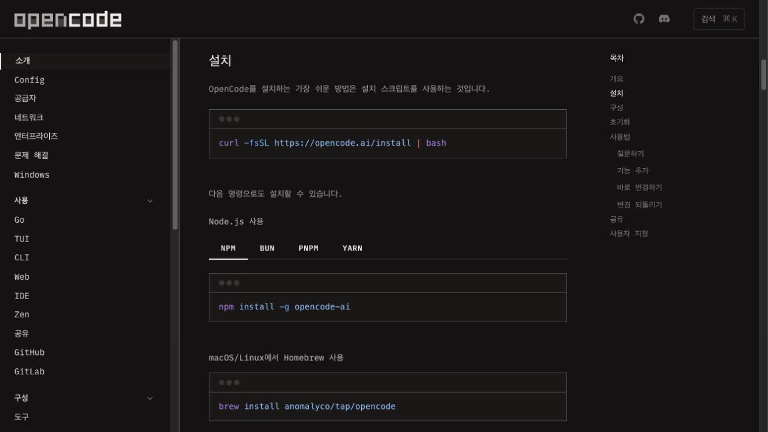
정보와 디지털 문해력
02-1
OpenCode 공식 안내에서 설치 명령을 확인합니다
OpenCode
바이브코딩 AI 도구
설치 방식
npm 명령 사용
명령은 외우지 않고 공식 문서에서 확인합니다.
교과서 02-1 · 7쪽
12
Notes:
OpenCode는 허용한 프로젝트 폴더 안의 파일을 읽고 만들거나 고치는 AI 도구라고 설명한다.
설치 명령은 공식 안내 또는 교과서에서 복사한다. 학생이 검색 결과의 임의 블로그 명령을 사용하지 않게 한다.
[Sources]
- https://opencode.ai/docs/
[/Sources]

Slide 13
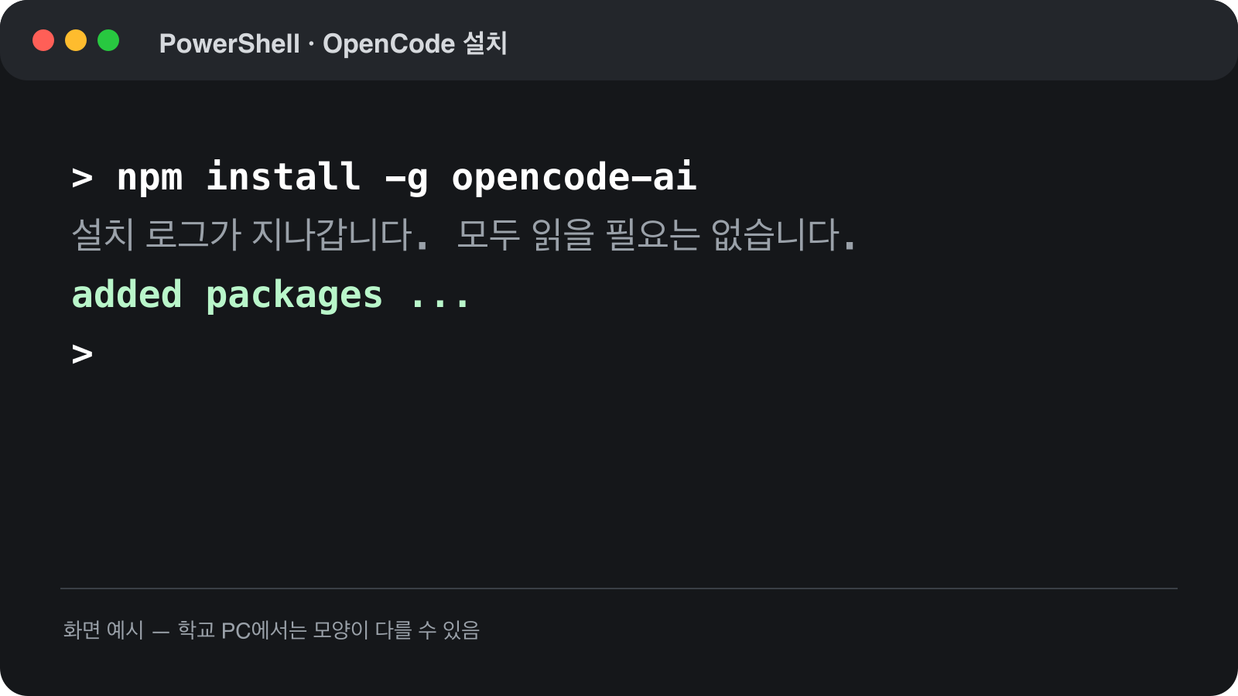
정보와 디지털 문해력
02-1
설치 로그가 멈추고 입력 줄이 돌아오면 끝입니다
입력
npm install -g
opencode-ai
진행 중
글자가 지나갑니다
모든 로그를 읽거나 외울 필요는 없습니다.
교과서 02-1 · 7쪽
13
Notes:
명령을 실행한 직후 화면이 빠르게 움직여도 정상이라고 미리 말한다. 끝났는지는 다시 입력할 수 있는 줄이 나타나는지로 본다.
빨간 오류가 보이면 연속해서 명령을 다시 실행하지 말고 손을 들게 한다.

Slide 14
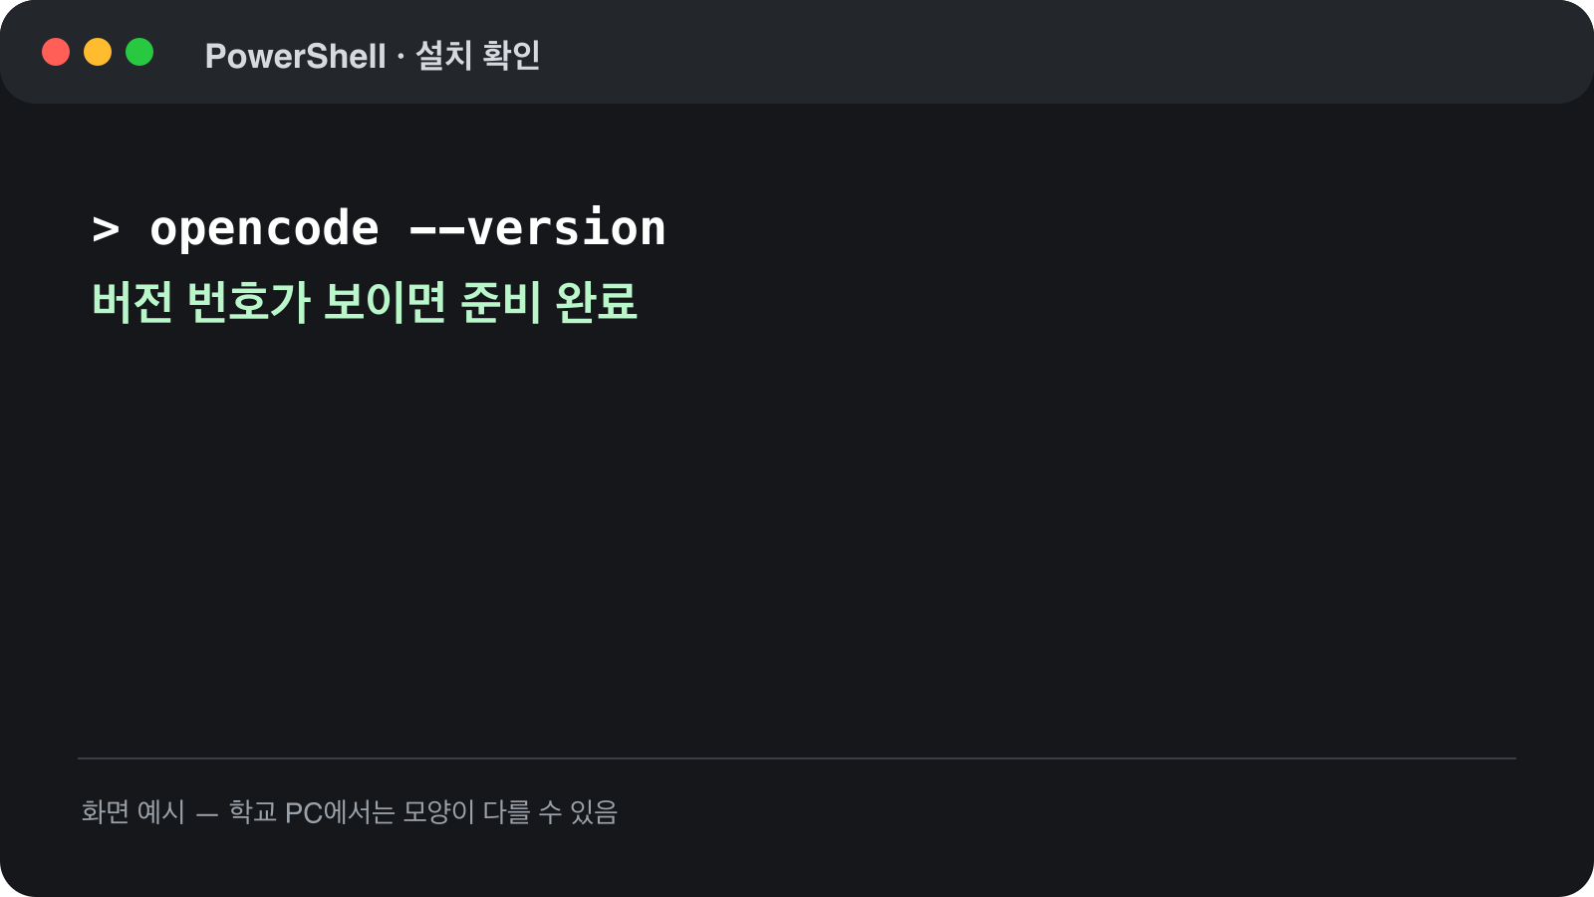
정보와 디지털 문해력
02-1
OpenCode도 버전 번호로 설치를 확인합니다
입력
opencode --version
성공
버전 번호가 보임
명령을 찾지 못하면 PowerShell을 새로 열고 다시 확인합니다.
교과서 02-1 · 7쪽
14
Notes:
OpenCode 실행 전에 버전 확인까지만 한다. 여기서 로그인이나 모델 선택으로 새지 않는다.
질문 예상: 버전 번호가 선생님과 달라요. 답: 번호가 보이면 설치는 된 것입니다. 수업에서 문제가 생길 때만 버전을 다시 확인합니다.

Slide 15
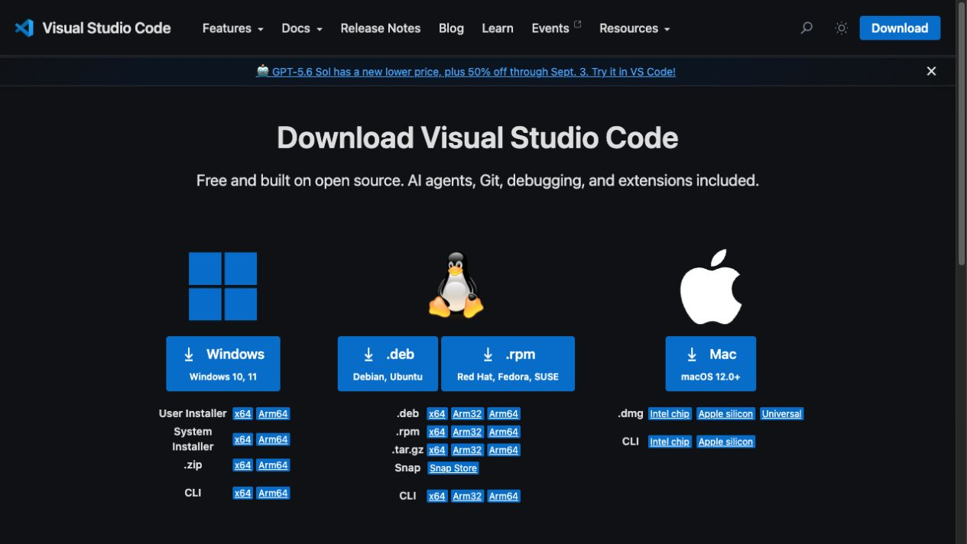
정보와 디지털 문해력
02-1
VS Code가 없다면 공식 Windows 설치 파일을 받습니다
먼저 확인
시작 메뉴 검색
없을 때만
Windows x64
이미 설치되어 있으면 다시 설치하지 않습니다.
교과서 02-1 · 8쪽
15
Notes:
VS Code는 이전 특강에서 설치되어 있을 가능성이 높다. Windows 시작 메뉴에서 먼저 찾는다.
없는 학생만 code.visualstudio.com의 Windows User Installer x64를 사용한다.
[Sources]
- https://code.visualstudio.com/download
[/Sources]

Slide 16
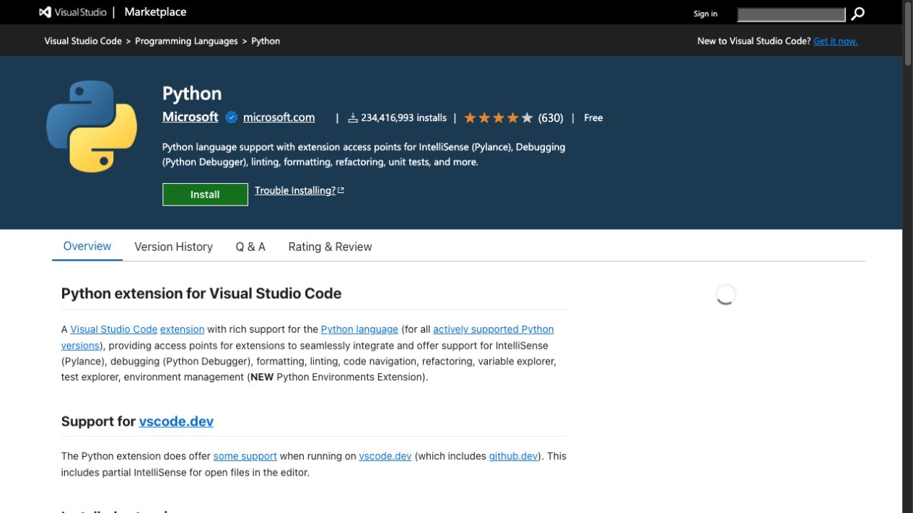
정보와 디지털 문해력
02-1
Python 확장은 게시자까지 확인하고 설치합니다
검색어
Python
게시자
Microsoft
이름이 같아도 게시자가 다르면 설치하지 않습니다.
교과서 02-1 · 8쪽
16
Notes:
확장은 VS Code에 기능을 더하는 작은 도구라고 설명한다. 이번에는 Python 파일 실행 버튼을 쓰기 위해 설치한다.
학생이 확장 검색 결과에서 Microsoft 게시자를 확인하게 한다.
[Sources]
- https://marketplace.visualstudio.com/items?itemName=ms-python.python
[/Sources]

Slide 17
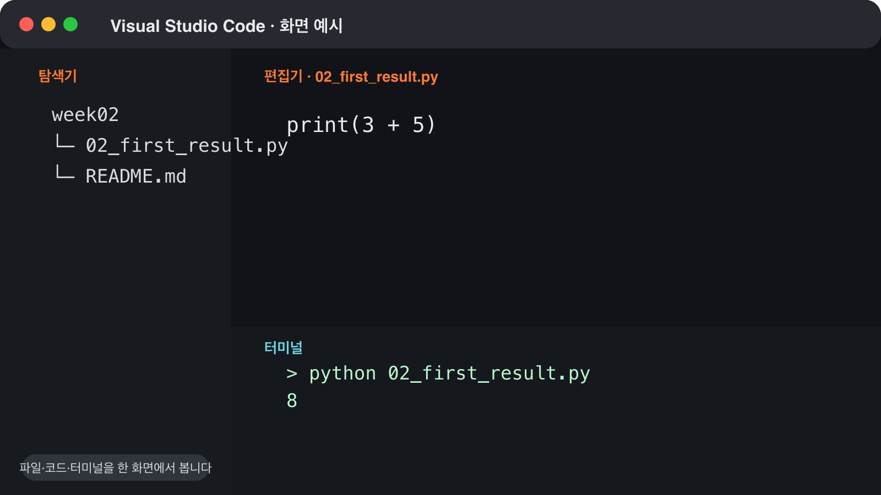
정보와 디지털 문해력
02-1
VS Code에서는 세 곳만 찾으면 됩니다
탐색기
파일과 폴더
편집기
AI가 만든 코드 읽기
터미널에서는 OpenCode와 대화하고 실행 결과를 읽습니다.
교과서 02-1 · 8쪽
17
Notes:
화면 전체 메뉴를 설명하지 않는다. 탐색기, 편집기, 터미널 세 곳만 손으로 가리키며 이름을 말한다.
이 화면은 구조를 보여 주는 예시이며 학교 Windows의 색상이나 아이콘 모양이 달라도 역할은 같다.

Slide 18
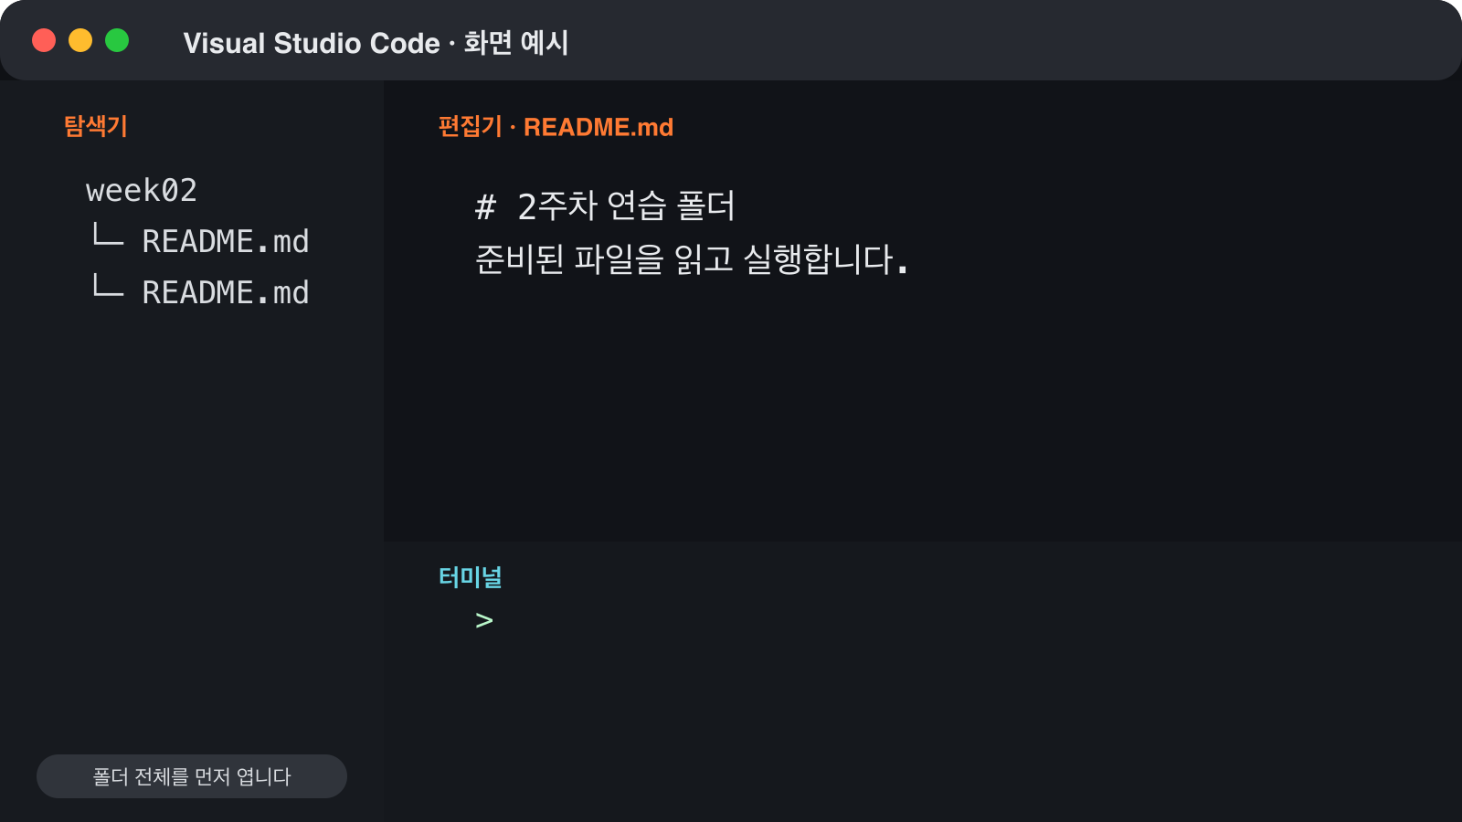
정보와 디지털 문해력
02-1
파일 하나가 아니라 연습 폴더 전체를 엽니다
메뉴
파일 → 폴더 열기
확인할 곳
왼쪽 탐색기
OpenCode가 허용된 폴더 안의 파일을 함께 보게 됩니다.
교과서 02-1 · 9쪽
18
Notes:
학생이 파일 하나를 더블클릭해 연 경우 폴더 구조가 보이지 않는다. 파일 메뉴에서 교사가 지정한 week02 폴더 전체를 열게 한다.
대본: AI가 어디까지 볼 수 있는지는 우리가 연 폴더로 정합니다. 엉뚱한 개인 폴더를 열지 않습니다.

Slide 19
정보와 디지털 문해력
02-1
VS Code 안에서 OpenCode를 시작합니다
1
2
3
폴더 확인
터미널 열기
opencode
탐색기에 week02가 보이는지 확인합니다.
터미널 → 새 터미널을 누릅니다.
교과서를 보고 한 줄을 입력합니다.
검은 화면이지만, 이제부터는 AI 채팅처럼 자연어로 대화합니다.
교과서 02-1 · 9쪽
19
Notes:
학생들이 모두 같은 폴더에 들어왔는지 확인한 뒤 opencode를 실행한다. 실행 후 나타나는 초기 안내는 교사가 같은 선택을 지시한다.
CLI 공포를 줄이는 핵심 문장: 지금부터는 명령을 계속 외우는 시간이 아니라, 이 창에서 AI에게 말을 거는 시간입니다.

Slide 20
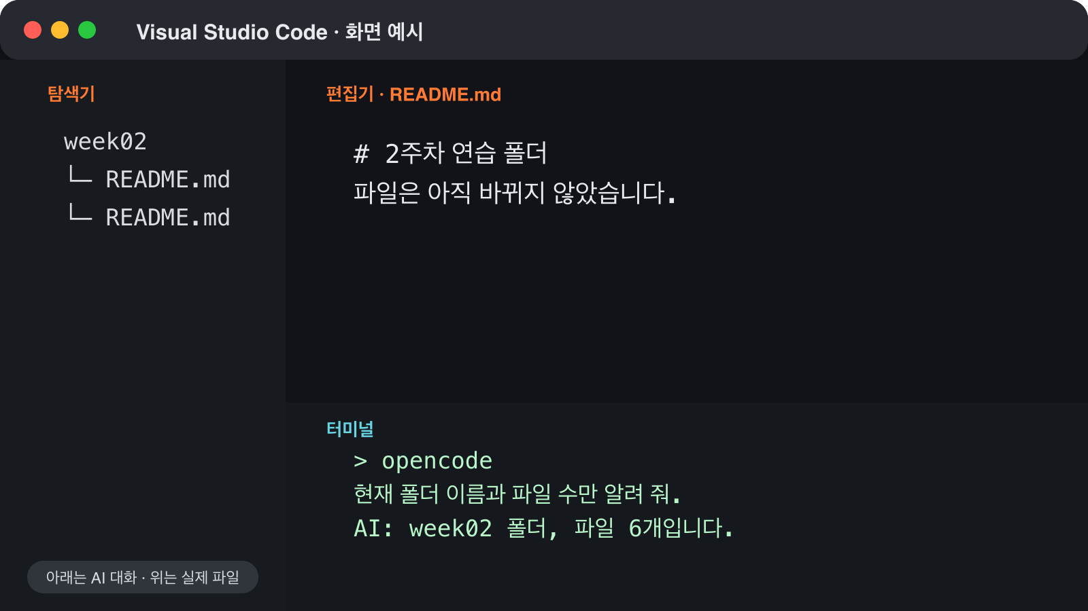
정보와 디지털 문해력
02-1
첫 요청은 파일을 바꾸지 않고 읽기만 합니다
요청
폴더 이름과
파일 수만 알려 줘
확인
실제 파일은 그대로
아래는 AI 대화, 위는 실제 파일입니다.
교과서 02-1 · 9쪽
20
Notes:
학생이 다음 문장을 그대로 전달하게 한다: 현재 폴더의 이름과 보이는 파일 수만 알려 줘. 아직 파일을 만들거나 수정하지 마.
답을 받은 뒤 채팅만 보지 말고 탐색기의 파일이 그대로인지 같이 확인한다.

Slide 21
정보와 디지털 문해력
02-1
첫 대화 전에 세 가지를 지킵니다
1
2
3
개인정보 금지
비밀정보 금지
실제 파일 확인
이름·전화번호·주소 같은 정보를 넣지 않습니다.
비밀번호·API 키·결제정보를 넣지 않습니다.
AI 답보다 만들어진 파일과 결과를 봅니다.
AI가 도와도, 무엇을 요청하고 무엇을 제출할지는 사람이 책임집니다.
교과서 02-1 · 9쪽
21
Notes:
경고를 길게 겁주듯 말하지 않는다. 수업에서 바로 지킬 세 가지만 짧게 확인한다.
질문 예상: 이름도 쓰면 안 돼요? 답: 수업 예시에서는 학생 A처럼 가상의 이름을 씁니다. 실제 개인정보는 넣지 않습니다.

Slide 22
정보와 디지털 문해력
02-1
도구 준비가 끝나면 다음 행동으로 넘어갑니다
설치 개수보다 역할과 다음 행동을 확인합니다
표 확인
→
AI 요청
→
코드 실행
→
결과 비교
도구 준비 → 숫자와 변수 → 비교와 자료구조 → 그래프 → 표 데이터 → 수행평가 1
다음 차시: 준비된 Python 파일을 읽고 숫자·글자·변수·계산을 확인합니다.
교과서 02-1 · 10쪽
22
Notes:
마무리 질문: OpenCode, VS Code, Python은 각각 무엇을 돕나요? 완전한 정의보다 역할 연결을 듣는다.
남은 시간이 없으면 첫 요청은 다음 수업 시작으로 넘길 수 있다. 다만 Python/Node/OpenCode/VS Code의 역할 설명은 생략하지 않는다.

